Slide 1
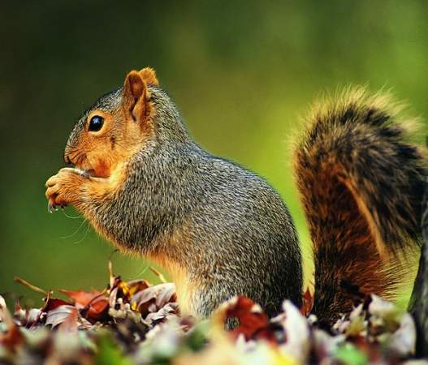
松鼠日记

Slide 2
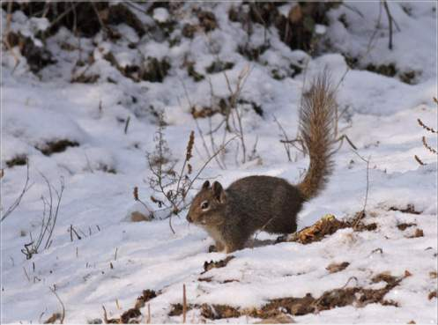
你知道松鼠是怎么过冬的吗？

Slide 3
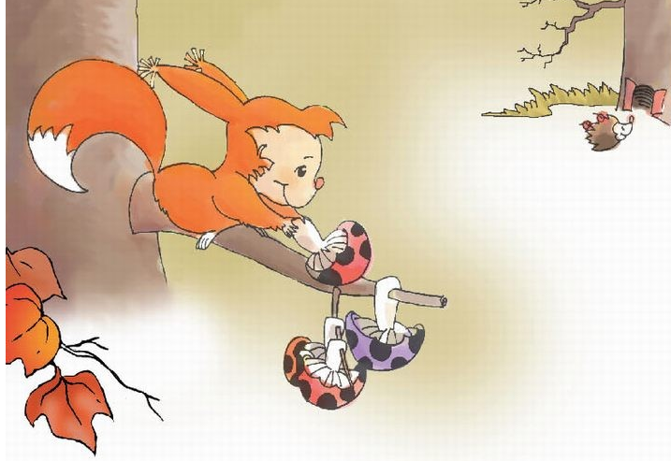
我会读
松鼠 刺猬
准备 枯萎
塞进 蘑菇
困难 扒开
袭击 附近
俯身 启事
冬眠 融化
收藏 舒服
拜访 仍然
估计 打扰

Slide 4
10月23日阴
白杨树的叶子快落光
了,地上的草也枯黄了,天
冷起来了。刺猬开始准备
过冬的窝,他找来许多干
草和树叶,塞进树底下的
一个洞里去。
我呢,采了十来个磨菇,晒在松松枝上,也算是
做了一点过冬的准备。
明天还得再晒一点,冬天找食物可困难哪！

Slide 5
想一想
1、这篇日记主要写了
什么内容？
2、10月23日这一天是
一个什么样的日子？
“我”是谁？你怎么知道？
3、这则日记是什么季节纪录的？从哪些语
句看出来的，并画下来，读一读。
4、这时小动物在干什么？

Slide 6
总结学法：
1、先说说这篇日记主要
写了什么内容？
2、这篇日记是哪一天写
的？是一个什么样的日
子？
3、这则日记是什么季节纪录的？从哪些语
句看出来的，并画下来，读一读。
4、这时小动物在干什么？再读一读课文。
请你按照以上学习方法，学习其余两则
日记。

Slide 7
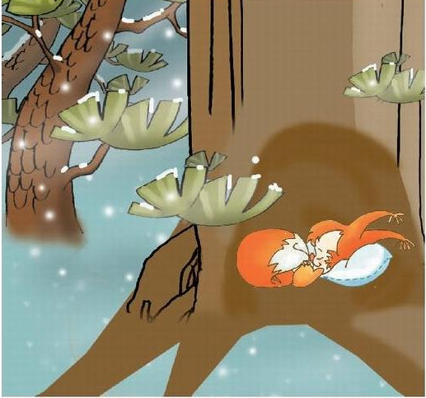
1月20日暴风雨
我睡得正香,忽然,一
大块雪从树顶上塌下来,
正砸在窝顶上。我只得爬
出来,把雪扒开。
天灰蒙蒙的,刚刮得
很紧,雪很大。啊,暴风雪
在袭击大森林！
我想吃点东西,就爬
到附近的松树上,吃秋天
晒在那儿的蘑菇干—它可没有鲜蘑菇那么好吃了。
我俯身向下看,只见刺猬住的洞前面立着一块
木牌,上面写着他的启事:“我正在冬眠,打算一直睡
到明年春天,请勿打扰。”

Slide 8
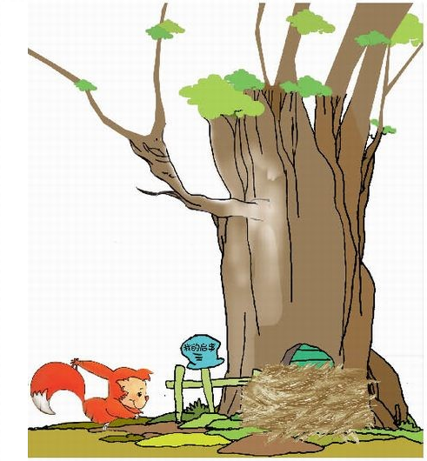
2月18日晴
天变暖了,树上的雪开
始融化,林子里响起了一片
嘀嘀答答的滴水声。
树下青草已经发芽,我
跳到地上找到了去年收藏
的松果,吃了几颗,身体感
到舒服多了。于是我去拜
访刺猬,可是他的洞口仍然
被乱草封着,估计这个懒家
伙还在睡觉呢！

Slide 9

练一练
我去拜访刺猬,可是他的洞口仍然被乱草封着,估计这个懒家伙还在睡觉呢！
我去————，可是————————————，估计————————————。

Slide 10
想一想
1、这篇课文和我们以前
所学的课文有什么不
同？
2、小松树写的日记好吗？
好在哪里？
3、说说日记该怎么写？
要注意什么？

Slide 11
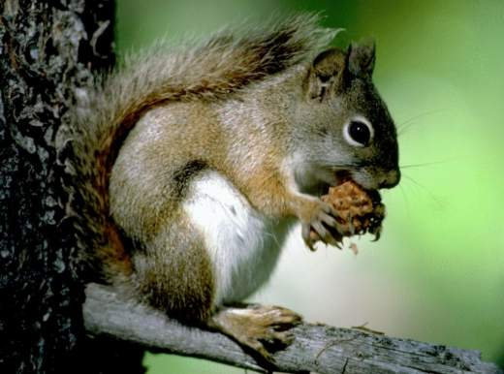
秋天松鼠就开始准备冬眠食物，冬天松鼠大部分时间在睡觉，偶尔出来活动。春天一到松鼠很早就出来活动，它冬眠的时间要比刺猬、獾短一些。

Slide 12
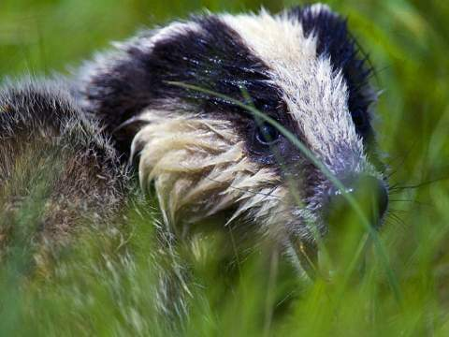
獾冬季封住洞口睡觉,初春季节还在冬眠，它冬眠时间比松鼠长一些。

Slide 13
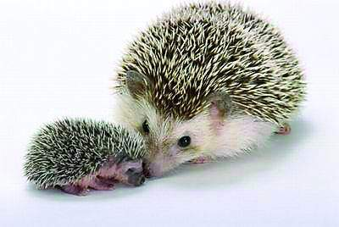
刺猬秋天做窝,为冬眠作准备。刺猬冬眠时间比松鼠长。

Slide 14
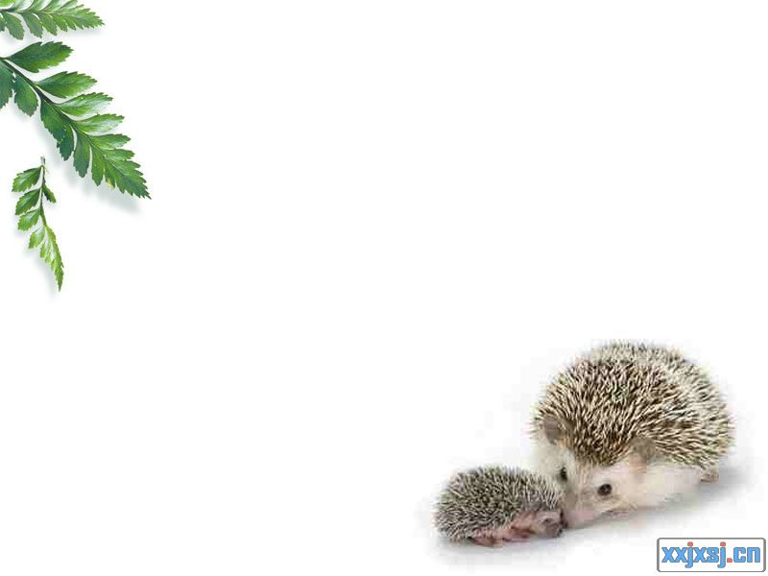
你还知道哪些动物
冬眠的情况？

Slide 15
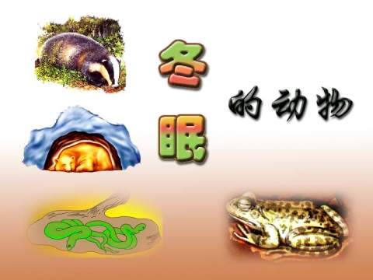

Slide 16

shǔ
yīn
sāi
bā
鼠
阴
塞
扒
老鼠
松鼠
鼠目寸光
光阴
阴凉
阴影
塞住
活塞
塞子
扒皮
扒开
扒车
guā
fù
pái
rǎo
刮
附
牌
扰
刮风
搜刮
刮脸
附近
附和
依附
牌子
门牌
路牌
打扰
扰乱
干扰

Slide 17
bài
fǎng
réng
gū
拜
访
仍
估
拜访
拜年
礼拜
访问
采访
家访
仍然
仍旧
仍是
估计
估量
估算
jì
计
计划
计算
计策

Slide 18
准确 准备
备课 具备
困难 困苦
准
备
困
难
忽
森
难度 难关
忽然 忽视
森林 森严

Slide 19

照样子，说一说：
灰蒙蒙 静 — — 懒 — —
慢 — — — — —

Slide 20

多音字比赛：用下列字不同
的读音组成词语或说句话，看谁
说的正确。
转 舍 还 藏 没
漂 长 朝 当 场

